Slide 1

TIẾNG VIỆT 4
Tập 1
Tuần 16
Bài đọc 2: Để học tập tốt

Slide 2


Ấn để đến trang sách

Slide 3

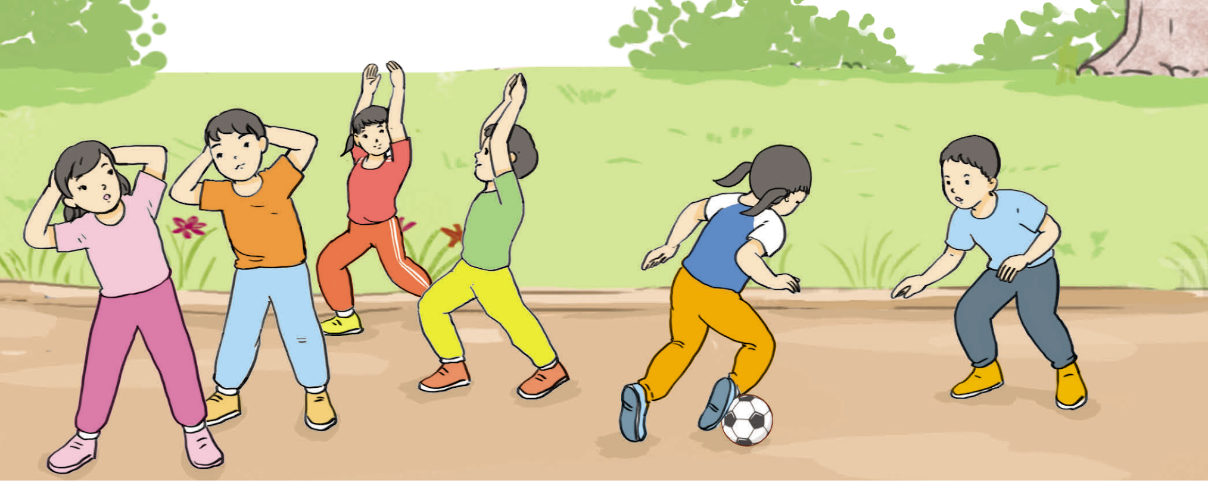
Trong bức tranh có những ai? Các nhân vật đó đang làm gì?

Slide 4

Ấn để đến trang sách

Slide 5

ĐỌC THÀNH TIẾNG
LƯU Ý
Giọng vui tươi, rành mạch.
Nhấn giọng, gây ấn tượng ở những từ ngữ quan trọng: thật (khoẻ mạnh), thể dục, đứng dậy, thể thao, ít nhất, thư giãn, tránh sa đà, giàu dinh dưỡng, bồi bổ,…

Slide 6
ĐỌC THÀNH TIẾNG
Giải nghĩa từ ngữ
Thư giãn: (cơ bắp hoặc đầu óc) ở trạng thái lỏng, tạo nên cảm giác thoải mái.

Slide 7

ĐỌC HIỂU
THẢO LUẬN NHÓM ĐÔI
Câu 1: Sắp xếp các biện pháp bảo vệ sức khỏe nêu trong bài đọc nhóm thích hợp:
Câu 2: Tóm tắt một biện pháp được liệt kê trong bài đọc bằng câu ngắn (khoảng 5 - 10 tiếng).
Câu 3: Vì sao bài đọc được đặt tên là “Để học tập tốt”?
Câu 4: Kể và viết lại những việc em đã làm để nâng cao sức khỏe.

Slide 8
ĐỌC HIỂU
Câu 1: Sắp xếp các biện pháp bảo vệ sức khỏe nêu trong bài đọc nhóm thích hợp:
Đáp án
Tập luyện
Thư giãn
Ăn uống
Tập thể dục, chơi thể thao như chạy, đá bóng, cầu lông,…
Nghe nhạc, xem phim,…
Chon thực phẩm giàu dinh dưỡng: trứng, đậu nành, bí đỏ, rau củ, trái cây,…

Slide 9
ĐỌC HIỂU
Câu 2: Tóm tắt một biện pháp được liệt kê trong bài đọc bằng câu ngắn (khoảng 5 - 10 tiếng).
Đáp án
Tập luyện: Tập thể dục, thể thao (đoạn 2)./ Sau một tiếng ngồi học, đứng lên tập thể dục (đoạn 5).
Thư giãn: Ngoài tiết học, nghe nhạc hoặc xem phim./ Nghe nhạc, xem phim để giải lao.
Ăn uống: Ăn đủ chất./ Ăn các thực phẩm giàu chất dinh dưỡng.

Slide 10
ĐỌC HIỂU
Câu 3: Vì sao bài đọc được đặt tên là
“Để học tập tốt”?
Đáp án
Vì các hoạt động nêu trong bài là những biện pháp giúp nâng cao sức khoẻ để học tập tốt.

Slide 11
ĐỌC HIỂU
Câu 4: Kể và viết lại những việc em đã làm để nâng cao sức khỏe.
Đáp án
Để bảo vệ và nâng cao sức khoẻ, cần chăm tập thể dục, thể thao; thư giãn hợp lí; ăn các thực phẩm giàu dinh dưỡng để bồi bổ cho cả cơ thể lẫn trí não.

Slide 12

Ấn để đến trang sách

Slide 13

ĐỌC NÂNG CAO
Chú ý cách nghỉ hơi ở những câu dài, nhấn mạnh các từ ngữ quan trọng.
Đọc mẫu:
Mỗi ngày/ bạn nên dành ít nhất 30 phút/ để ra ngoài trời tập thể dục/ hay chơi các môn thể thao/ như chạy,/ đá bóng,/ cầu lông,..
Bạn hãy chọn/ các thực phẩm giàu dinh dưỡng/ như trứng,/ đậu nành,/ bí đỏ,/ rau củ,/ trái cây..../ để bồi bổ/ cho cả cơ thể lẫn trí não.
Sau khoảng một tiếng ngồi học,/ bạn nhớ đứng dậy/ vươn vai,/ tập vài động tác thể dục/ để cơ thể thoải mái/ và tránh nhức mỏi.

Slide 14

Ấn để đến trang sách

Slide 15

Chuẩn bị bài:
Luyện từ và câu: Chủ ngữ

Slide 16


Slide 17



Để kết nối cộng đồng giáo viên và nhận thêm nhiều tài liệu giảng dạy,
mời quý thầy cô tham gia Group Facebook
theo đường link:
Hoc10 – Đồng hành cùng giáo viên tiểu học
Hoặc truy cập qua QR code

